Slide 1
Муниципальное дошкольное образовательное учреждение «Детский сад №10 «Звездочка» г. Вольска Саратовской области Презентация воспитателей группы «Ромашка» первой квалификационной категории Пантелеевой Анжелики Анатольевны Сюбаевой Юлии Леонидовны

Slide 2
Педагог-это звено в цепи поколений, соединяющее прошлое, настоящее и будущее, утверждающее в жизни добро и красоту. Это человек- оптимист, не топчущийся на месте, а идущий впереди. Педагог –это призвание, это судьба.

Slide 3
Эссе «наша педагогическая философия»
« Педагог – он вечно созидатель, он жизни учит и любви к труду.
Я педагог, наставник, воспитатель за что благодарю свою судьбу»
Каждый день, идя на работу, в нашей голове роятся мысли о предстоящих делах. Как их много! Но самая главная из них- как пройдет очередная встреча с детьми, какое у них будет настроение , как провести день так , чтобы детям было интересно и нескучно в детском саду . Всегда волнуемся удастся ли нам это сделать. Маленькие «мудрые учителя» проверяют нас на прочность каждый раз и одновременно любят.
Первая главная задача воспитателя- обеспечить психологический комфорт каждому ребенку. Среди важнейших средств воспитания на первом месте - личный пример педагога и его слово. Настоящий воспитатель тот, кто постоянно учится науке и искусству воспитания, постоянно занимается самовоспитанием. Воспитание - не только наука, но и искусство, овладеть которым за короткий срок невозможно.
Каким должен быть воспитатель детского сада ?
На этот вопрос наши опытные педагоги выделяют два аспекта: во- первых, обладать личностными качествами, чтобы успешно работать с детьми. Во-вторых, обладать профессиональным мастерством, чтобы сформировать всесторонне развитую личность, творческую, активную, обладающую высокими нравственными качествами.
Цели воспитания , прежде всего, предусматривают укрепления здоровья детей, выработку взглядов, убеждений, формирования активности, ответственности, чувства товарищества, доброты, честности . Зная эти ориентиры , воспитатель может готовить детей к самостоятельной жизни и труду.
Педагог должен постоянно помнить , что самая интересная , увлекательная для ребенка деятельность – игра. Игра- основной вид деятельности , в которой ребенок может проявить себя как личность. Эффективных результатов добивается тот педагог , который любит свою работу и детей, а так же инициативный , самостоятельный, свободный, талантливый, творчески работающий.

Slide 4
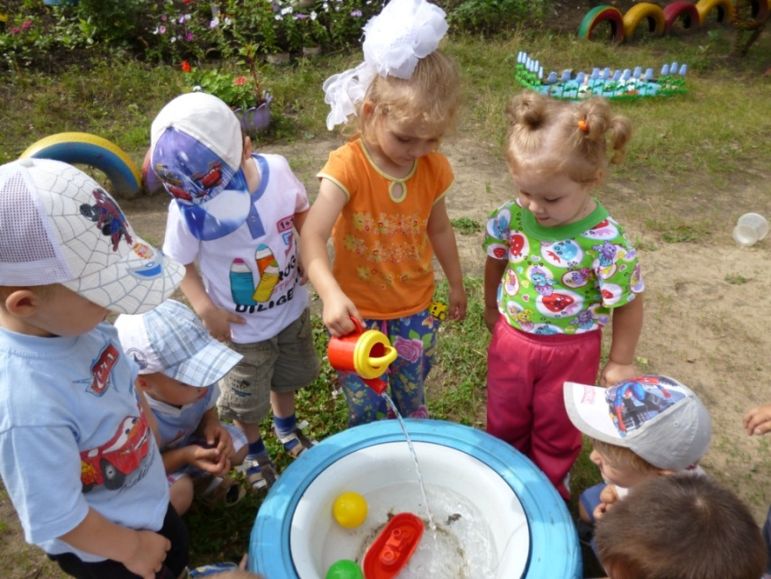
В своей профессиональной деятельности мы руководствуемся следующими принципами: - уважай в ребенке личность; - развивай и совершенствуй свое мастерство; - заинтересуй ребенка так, чтобы он вновь и вновь ждал встречи с тобой. Учить и учиться – вот девиз, с которым мы стараемся идти по жизни. Учить слушать и слышать, смотреть и видеть, думать и высказывать, а главное – чувствовать. Учиться у детей открытости, светлому взгляду на жизнь. Дети – это чудо света, Я увидела это сама. И причислила чудо это К самым чудным чудесам. Мы перед будущим в ответе. Наша радость, боль и грусть, Наше будущее – дети. Трудно с ними, ну и пусть. В наших детях наша сила, Внеземных миров огни. Лишь бы будущее было Столь же светлым, как они!

Slide 5
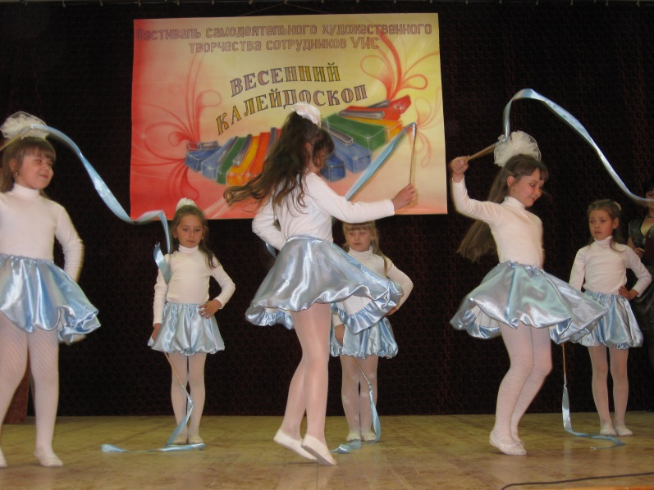
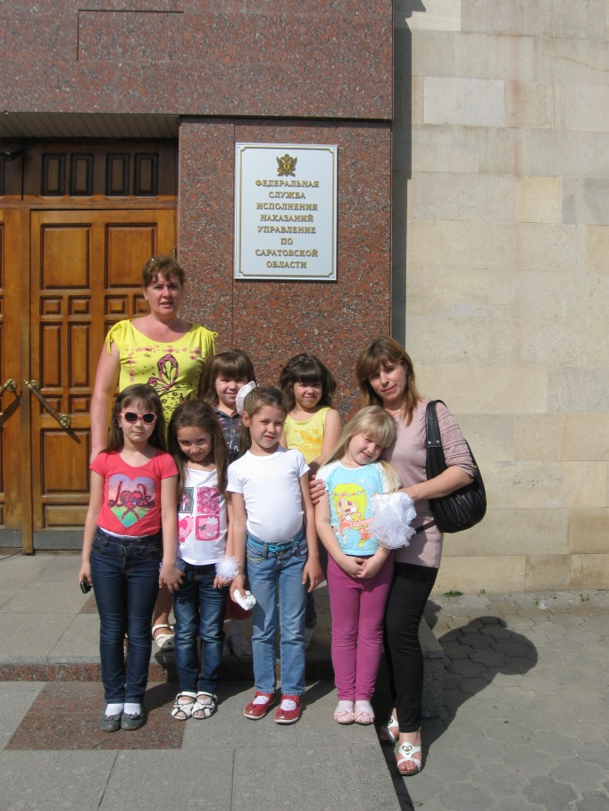
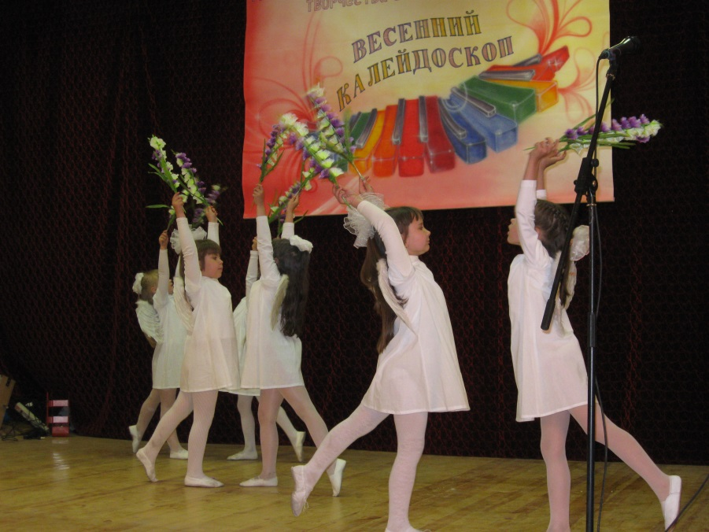
РЕЗУЛЬТАТЫ ПЕДАГОГИЧЕСКОЙ ДЕЯТЕЛЬНОСТИ
Участие детей в конкурсах
Освоение образовательной программы
Диагностика

Slide 6
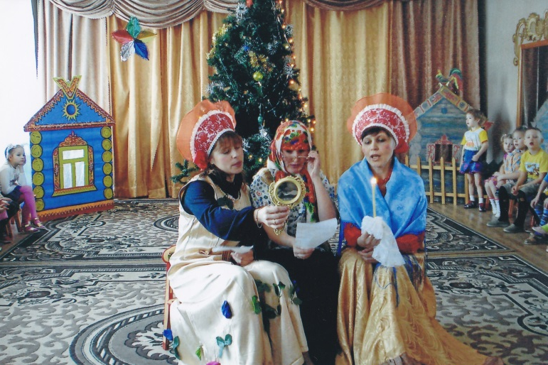
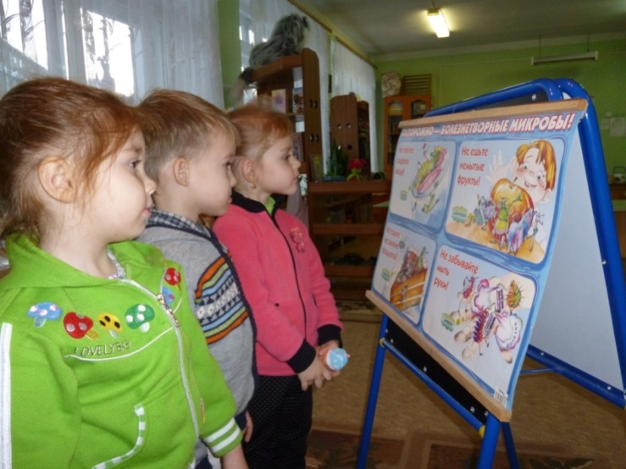
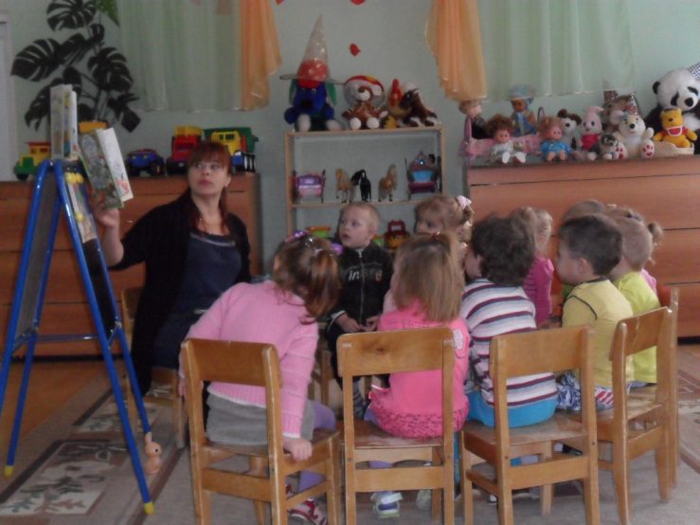
На занятиях мы путешествуем по миру, окунаемся в мир сказки, творим добро и чудеса и даже летаем на ковре- самолете…

Slide 7
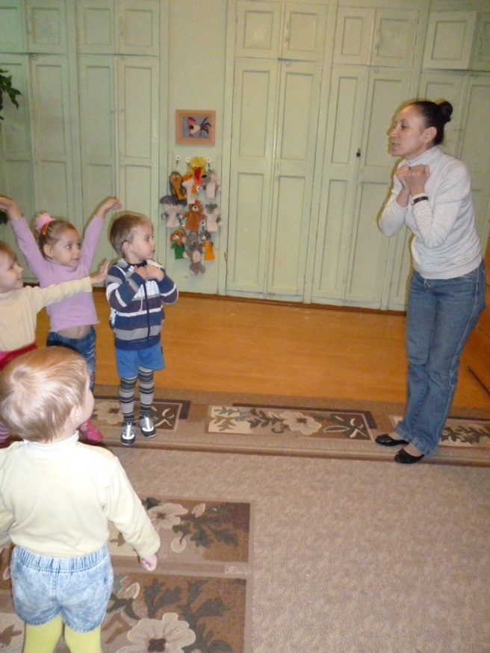
Индивидуальный подход должен пронизывать всю систему воздействия на ребёнка, и именно поэтому это общий принцип воспитания

Slide 8
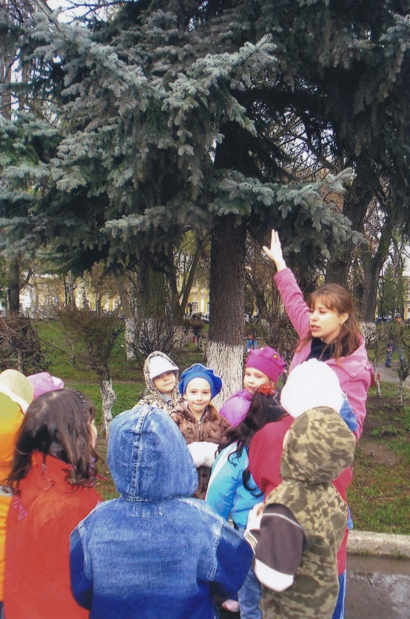
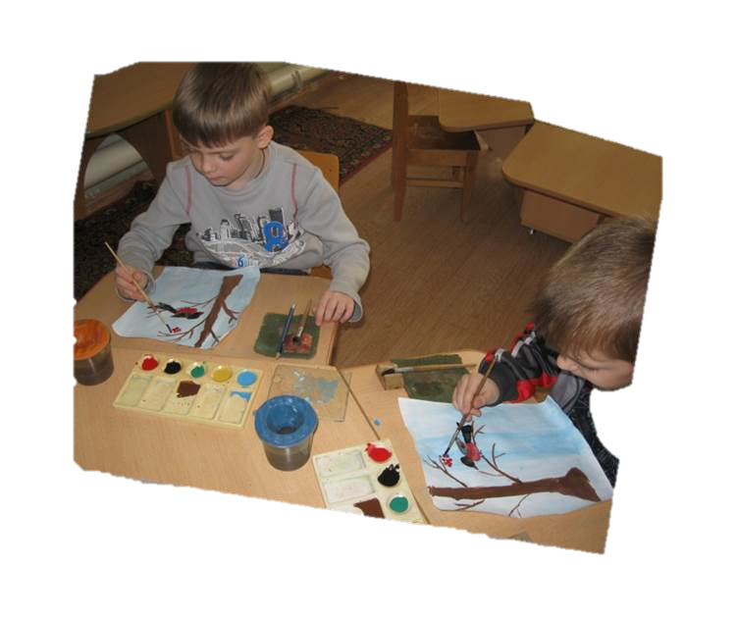
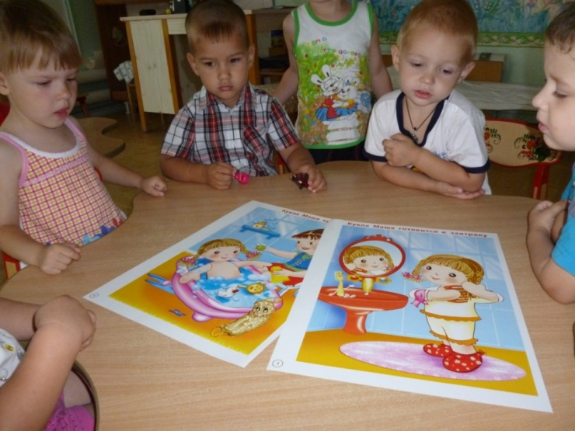
Наша задача воспитать дошколят всесторонне развитыми, активными, любознательными ….

Slide 9
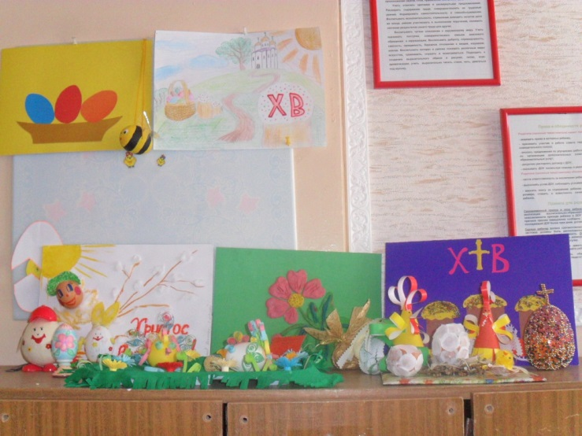
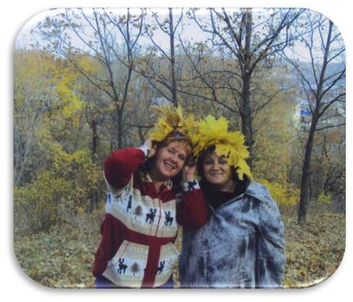
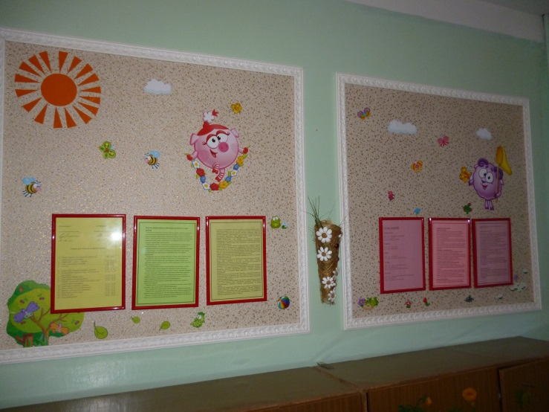
Работа с родителями приобретает особое значение и становится актуальной.
-Анкетирование
-Консультация
-Рекомендации для родителей
-Беседы
-Проведение праздников, утренников и досуговых мероприятий с участием родителей.

Slide 10
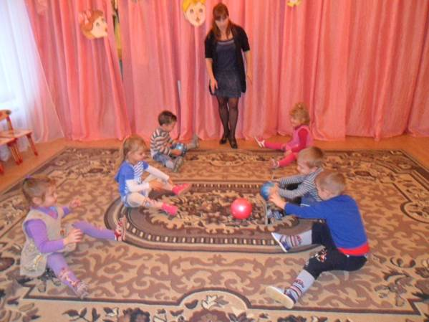
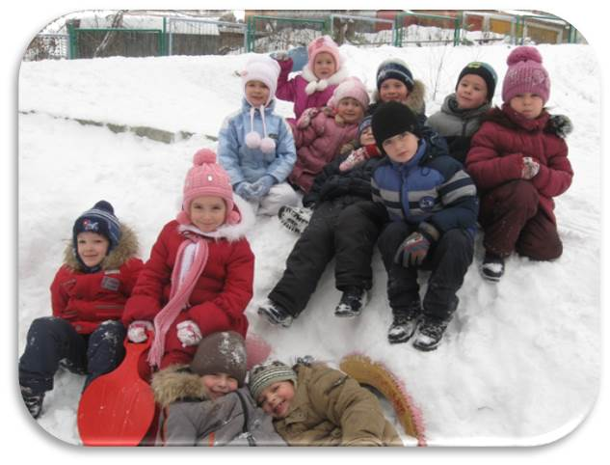
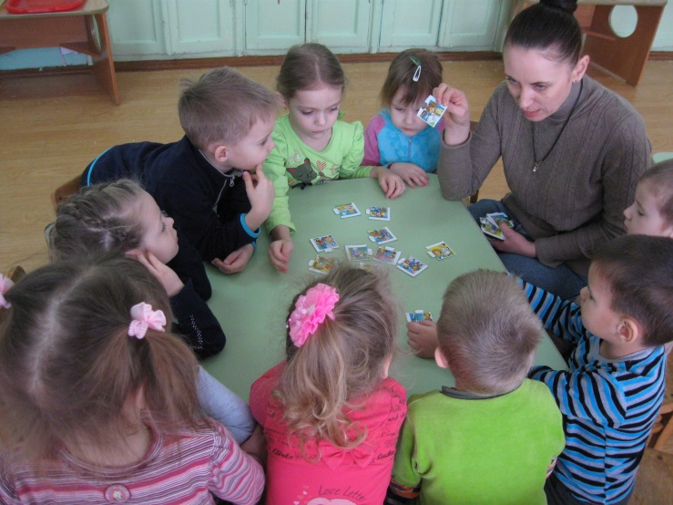
Игра-это огромный мир, светлое окно, через которое в духовный мир ребёнка вливается живительный поток представлений, понятий об окружающем мире

Slide 11
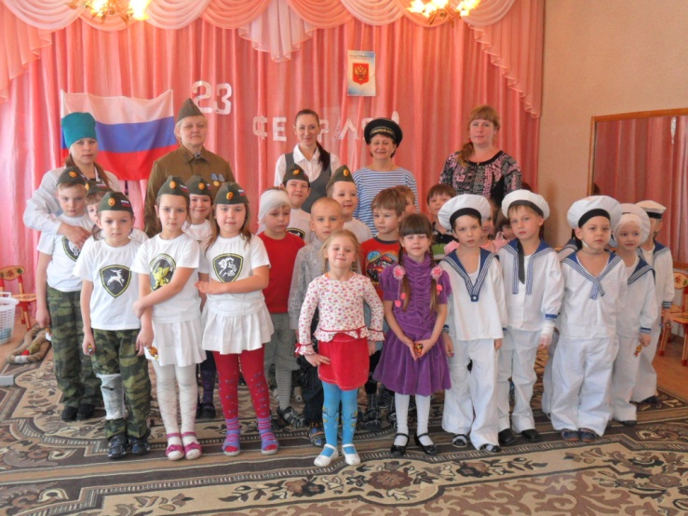
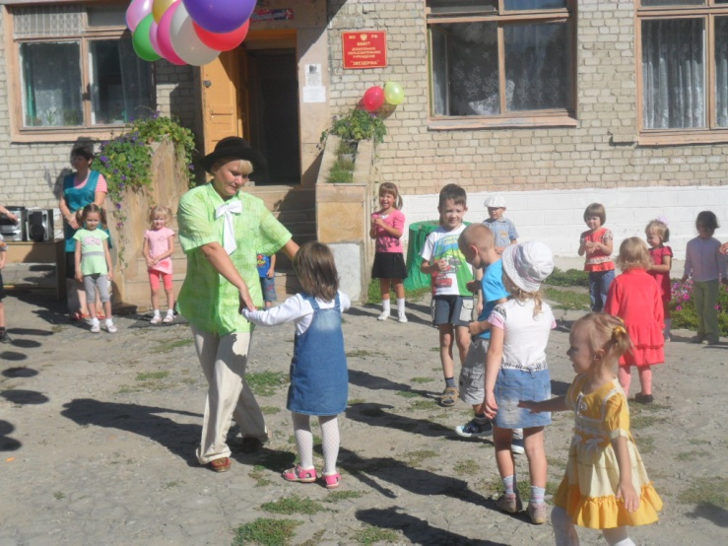
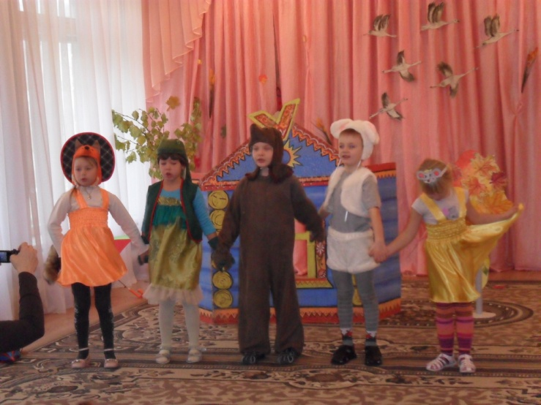
Если праздника не хватает, то его следует выдумать»,- говорят японцы. Детская жизнь полна глубоких переживаний, и ребёнок остро нуждается в атмосфере радости, веселья, игры.

Slide 12
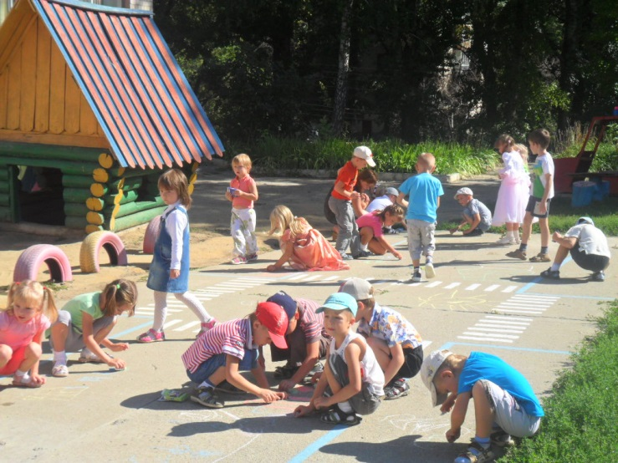
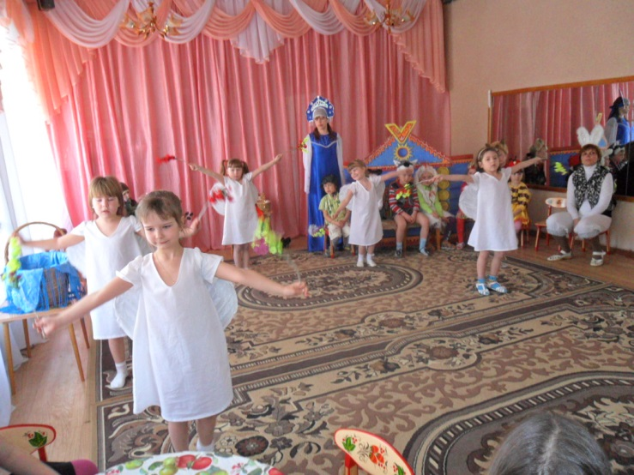
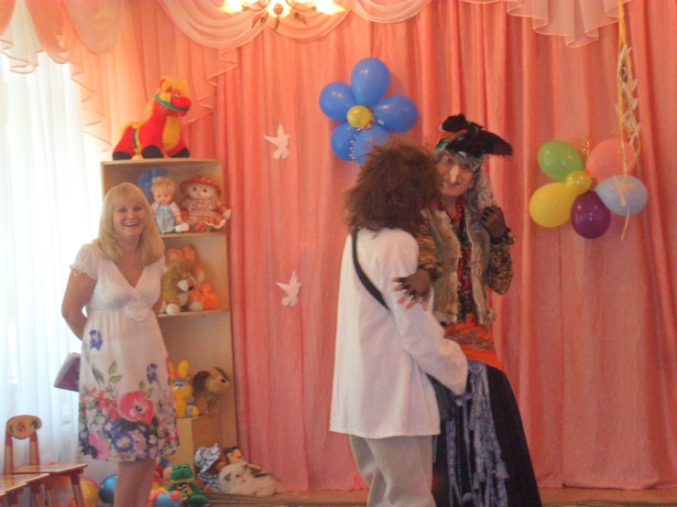
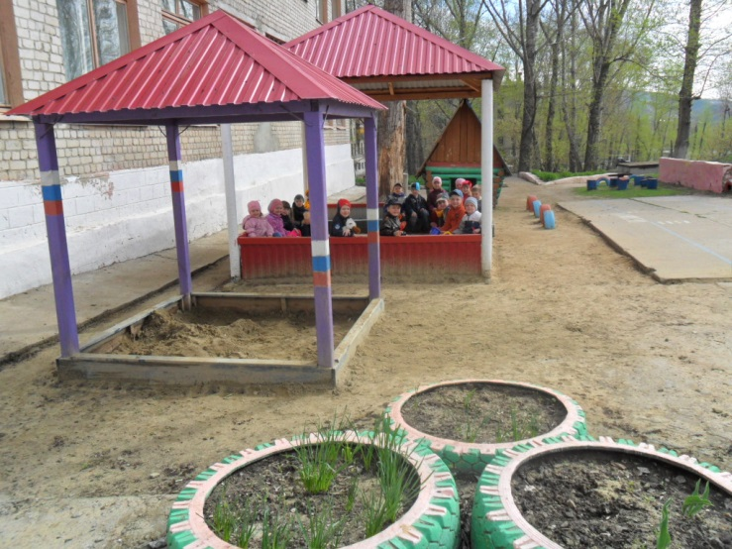
Вот так проходят наши дни. И детский щебет, детский смех В нас молодость вселяет!!!

Slide 13
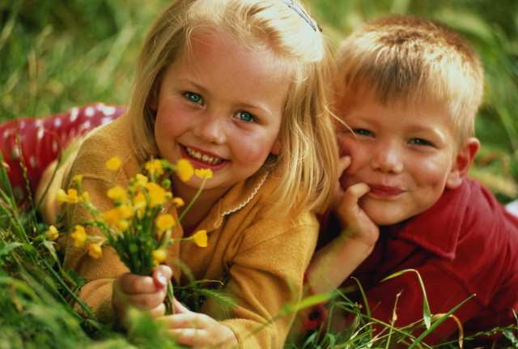
Мир детства радостен и тонок, как флейты плавающий звук. Пока смеётся нам ребёнок, я знаю, что не зря живу. Судьба моя ребячьи души! Нет лучшей доли на земле….

Slide 14
Спасибо за внимание!

